Slide 1

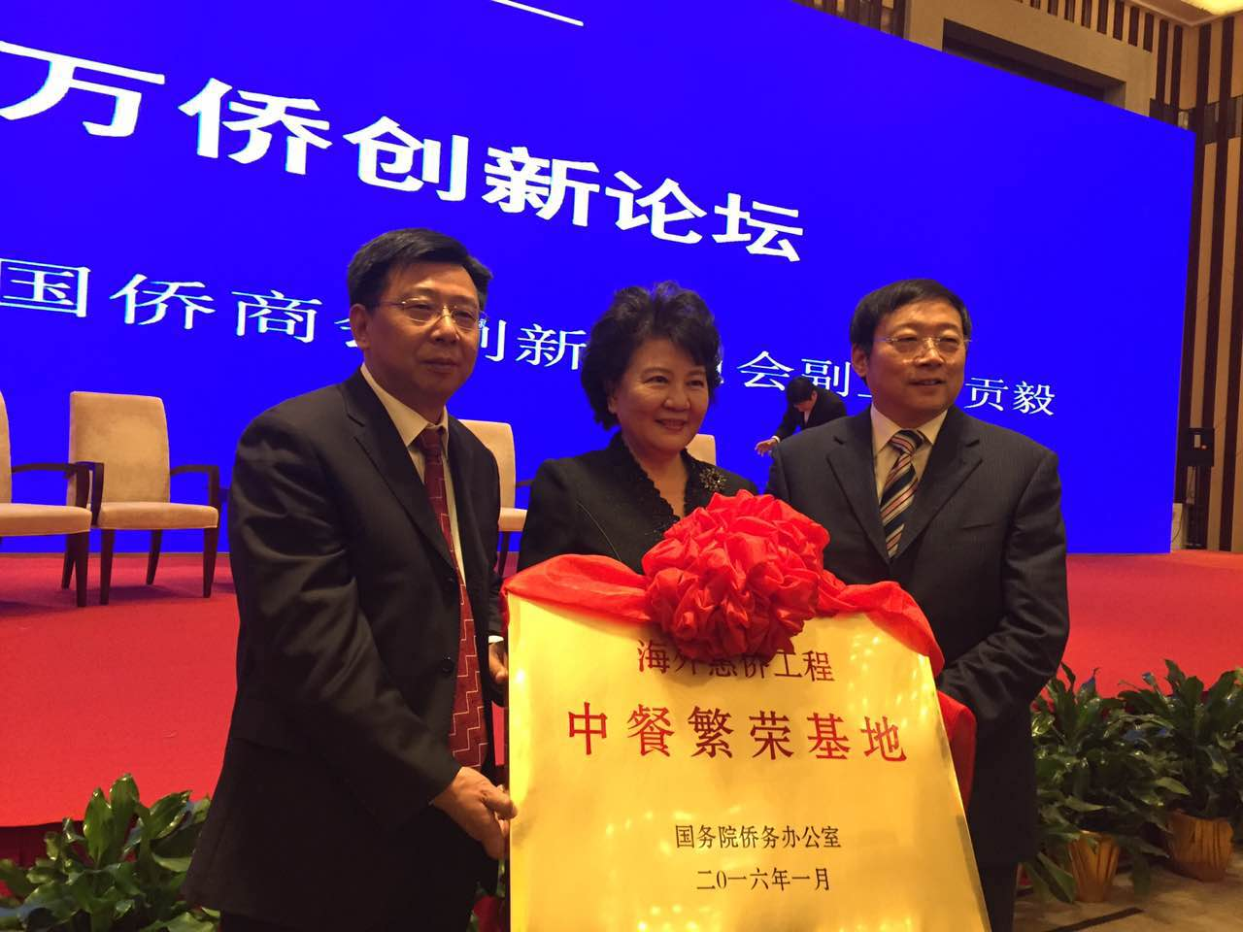
基地设立（2016年1月16日·南京）
国侨办“海外惠侨工程中餐繁荣基地”正式落户江苏、落户扬州、落户扬州大学 “江苏模式”－－助推中餐繁荣发展

Slide 2

一、基地概况-平台建设
教育部全国职教师资培训重点建设基地
海外惠侨工程∙中餐繁荣基地
国家职业技能鉴定所
外交部教育部中国－东盟烹饪艺术培训基地
中国营养学会注册营养师课程教学基地
国际中餐厨师长培训基地
中国烹饪大师培训基地
文旅部非遗研培基地、江苏省非物质文化遗产研究基地
江苏省淮扬菜工程中心、江苏省烹饪研究所
《美食研究》杂志（北大核心期刊）

Slide 3
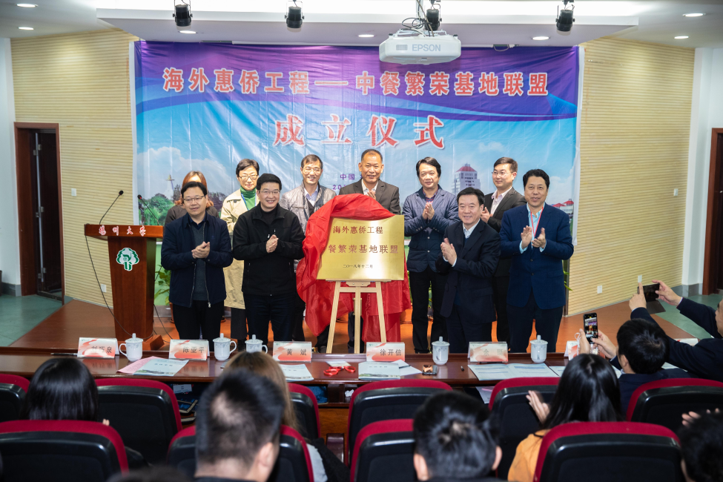
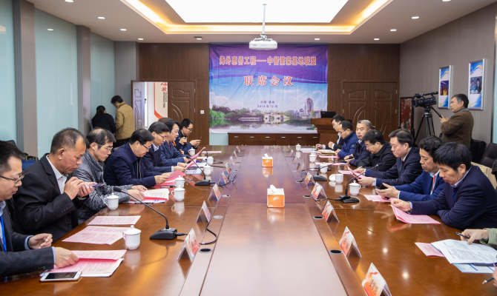
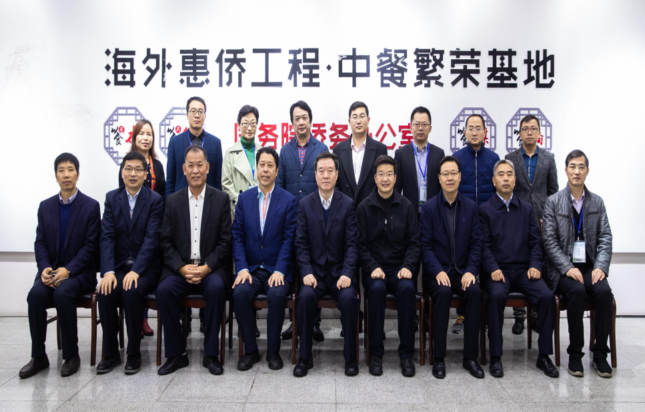
牵头成立海外惠侨工程·中餐繁荣基地联盟
（2018年12月2日-3日·扬州）
扬州大学
四川旅游学院
福建商学院
顺德职业技术学院
广州华商职业学院
五家基地

Slide 4

二、教育培训工作－网上课堂
2015年9月20日，裘援平主任在美国西雅图开通上线，这是国侨办为海外华侨华人送去的温暖大礼包。
http://www.onlineocc.com/

Slide 5
二、教育培训工作－国际研习班
承办第29期华侨华人社团负责人研习班
来自美国、新加坡、日本等国中餐业协会负责人共计45人
围绕中餐“标准化、品牌化、技能化、连锁化”四个版块，采取理论授课、实地考察、情景教学、座谈交流、专家论坛等形式。

Slide 6
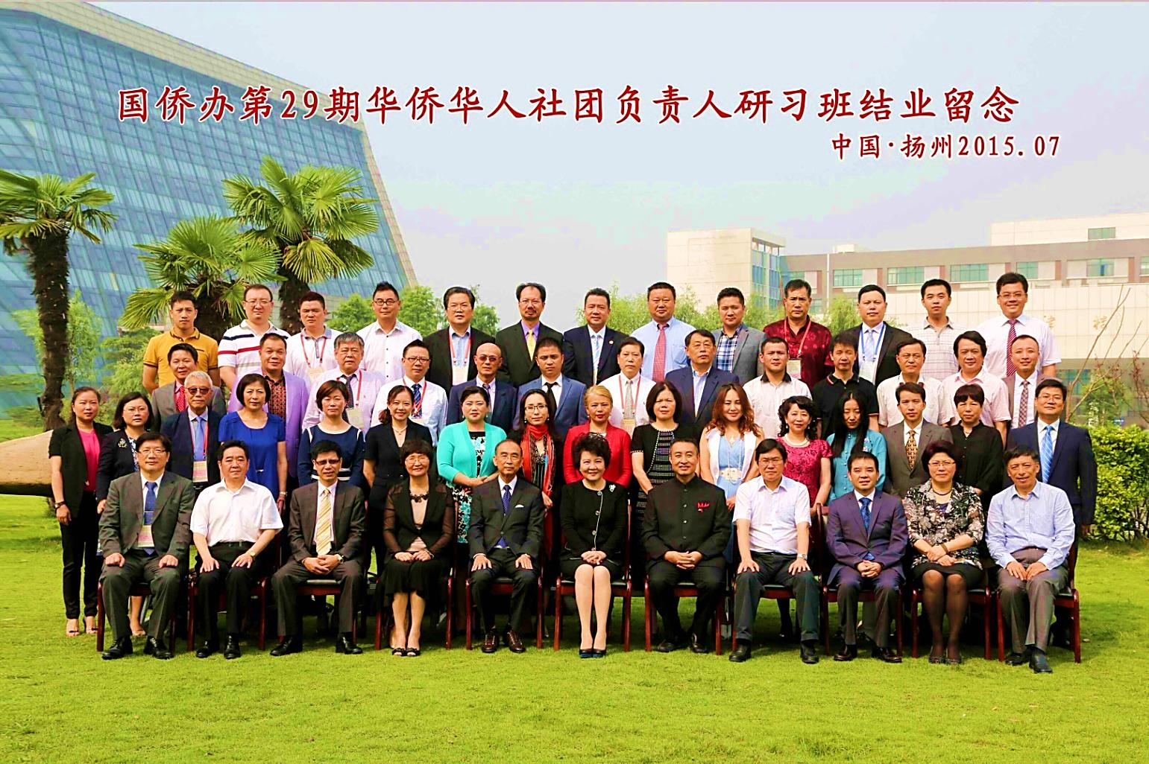
第29期华侨华人社团负责人研习班
结 业 留 念

Slide 7
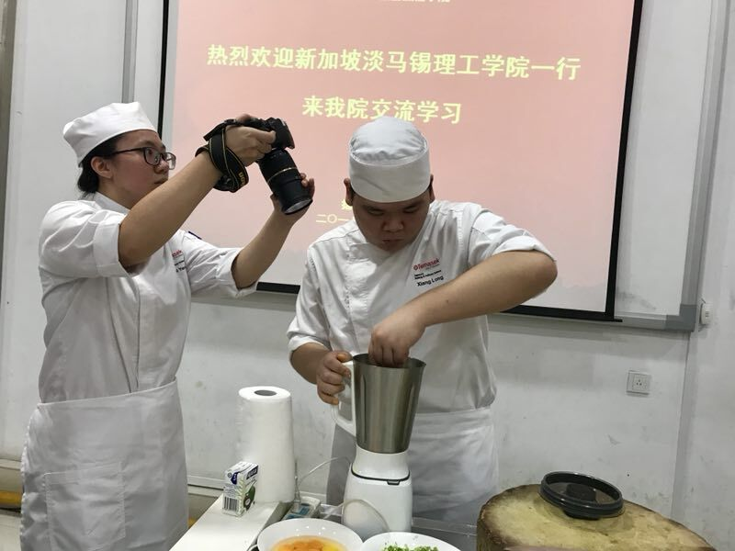
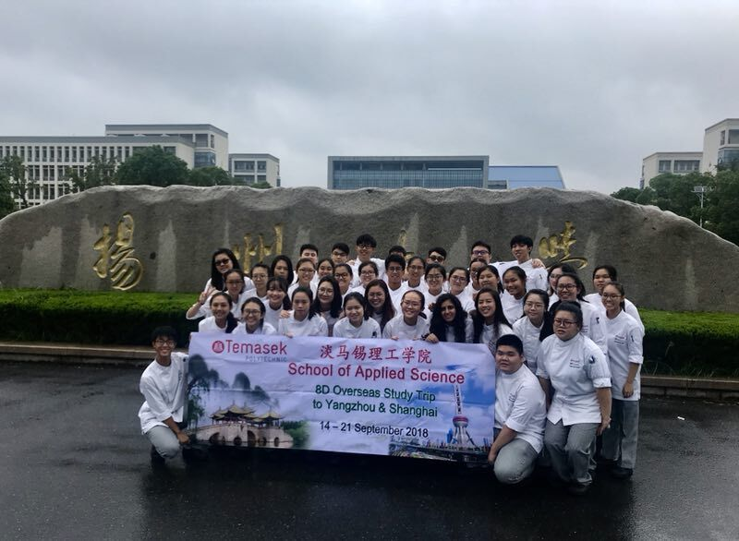
二、教育培训工作－国际研习班
2018年9月15日至17日，新加坡淡马锡理工学院师生一行42人交流访问。在为期三天的交流培训中，烹饪专业教师为大家进行了特色化的培训和展示交流，马锡理工学院及我院学生分别示范了当地代表性食物的烹饪技艺。

Slide 8
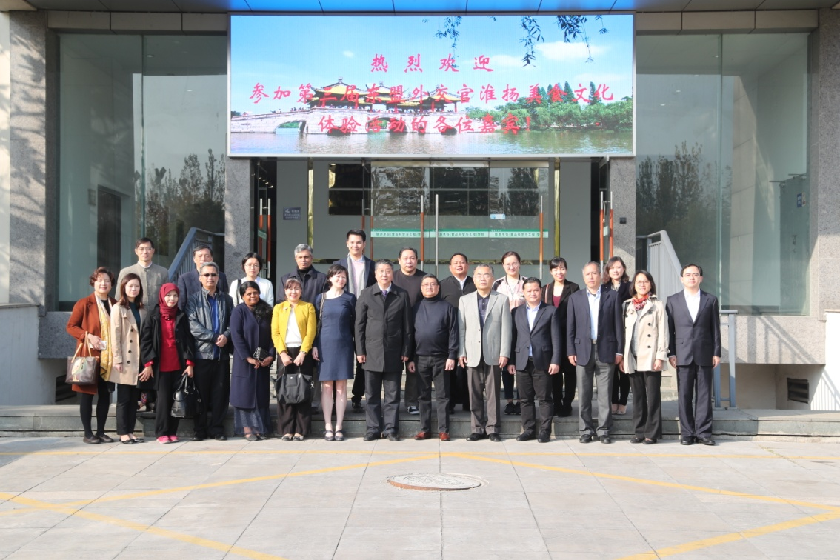
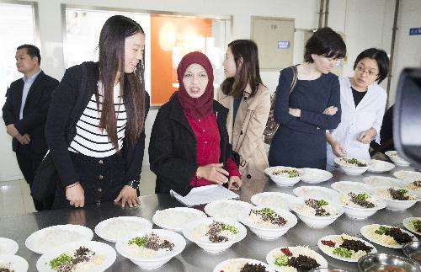
二、教育培训工作－国际研习班
2017年11月10日，第三届东盟外交官淮扬美食文化体验之旅
8个国家驻上海总领馆的20位外交官参加了体验活动
（菲律宾、爱尔兰、泰国、新加坡、老挝、越南、印尼、斯里兰卡）

Slide 9
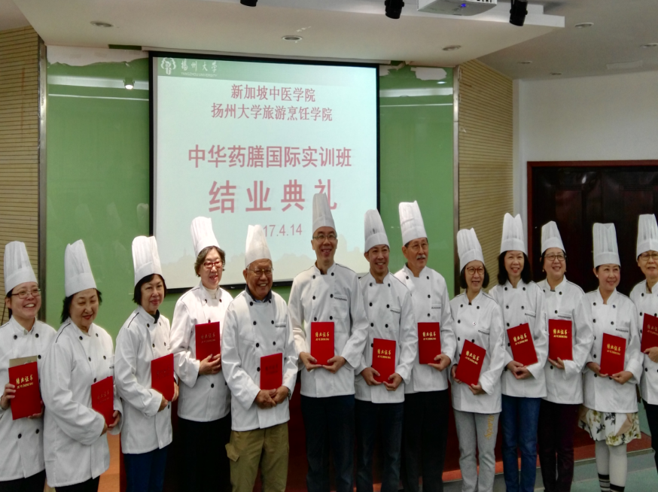
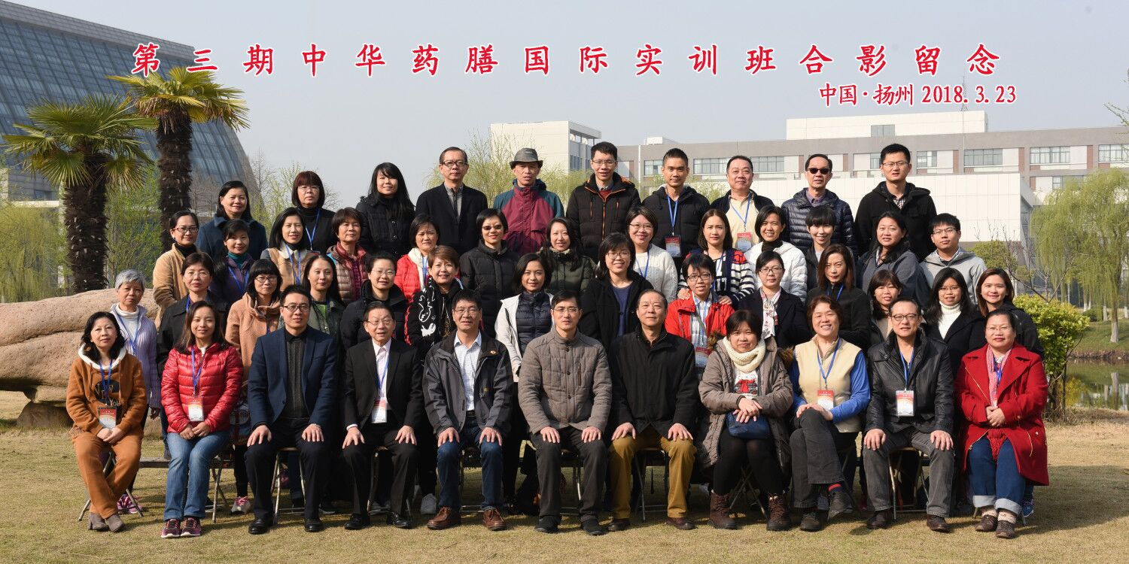
二、教育培训工作－国内实训班
连续承办新加坡中医学院中华药膳国际实训班

Slide 10
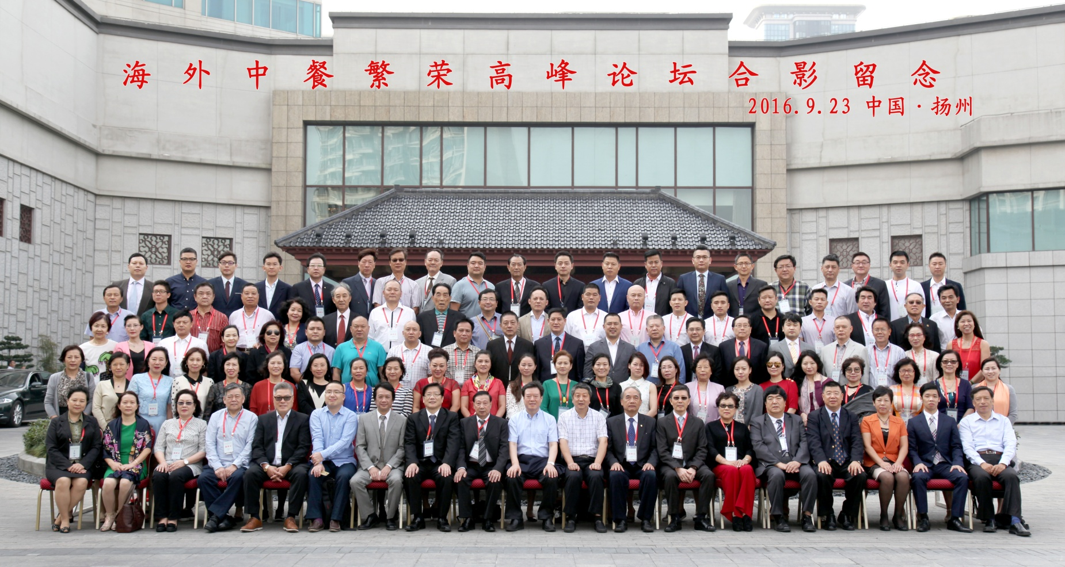
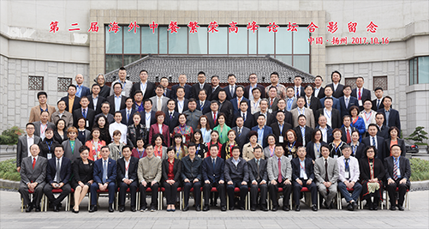
二、教育培训工作－高峰论坛
第二届海外中餐繁荣高峰论坛
海外中餐繁荣高峰论坛

Slide 11
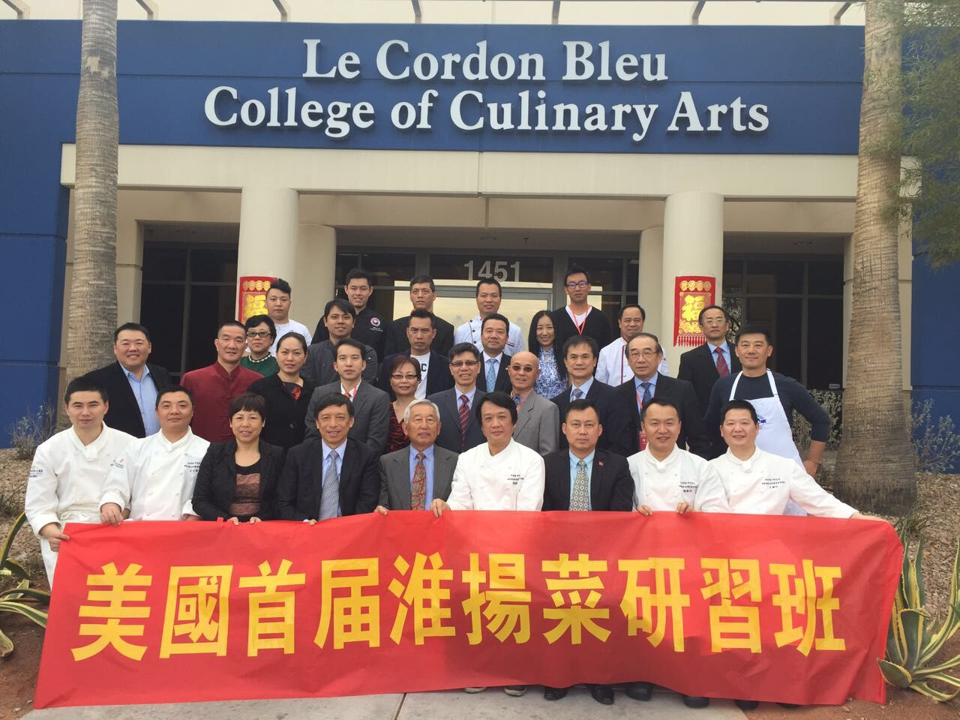
二、教育培训工作－海外培训
首届海外淮扬菜研习班集锦

Slide 12
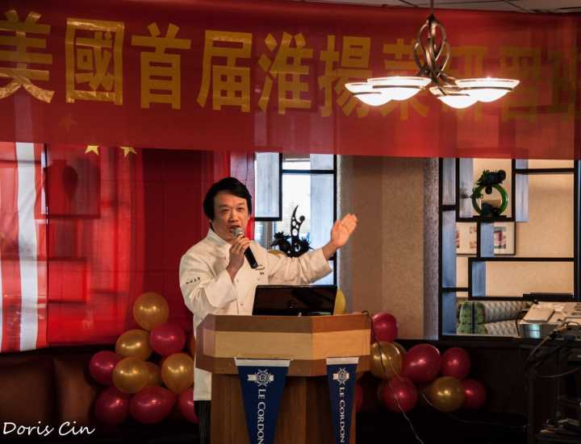
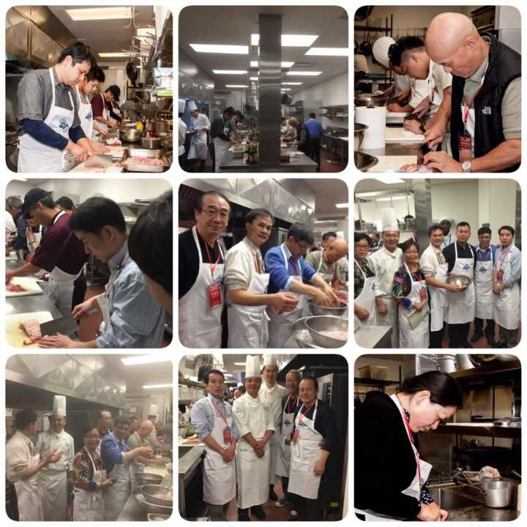
首届海外淮扬菜研习班集锦

Slide 13
二、教育培训-中餐繁荣文化讲座
在秘鲁举行中餐繁荣厨艺文化讲座
在洛杉矶举行中餐繁荣文化讲座
在休斯敦举行淮扬菜烹调理论与方法专题讲座
在迪拜举行中餐继承与创新专题讲座

Slide 14
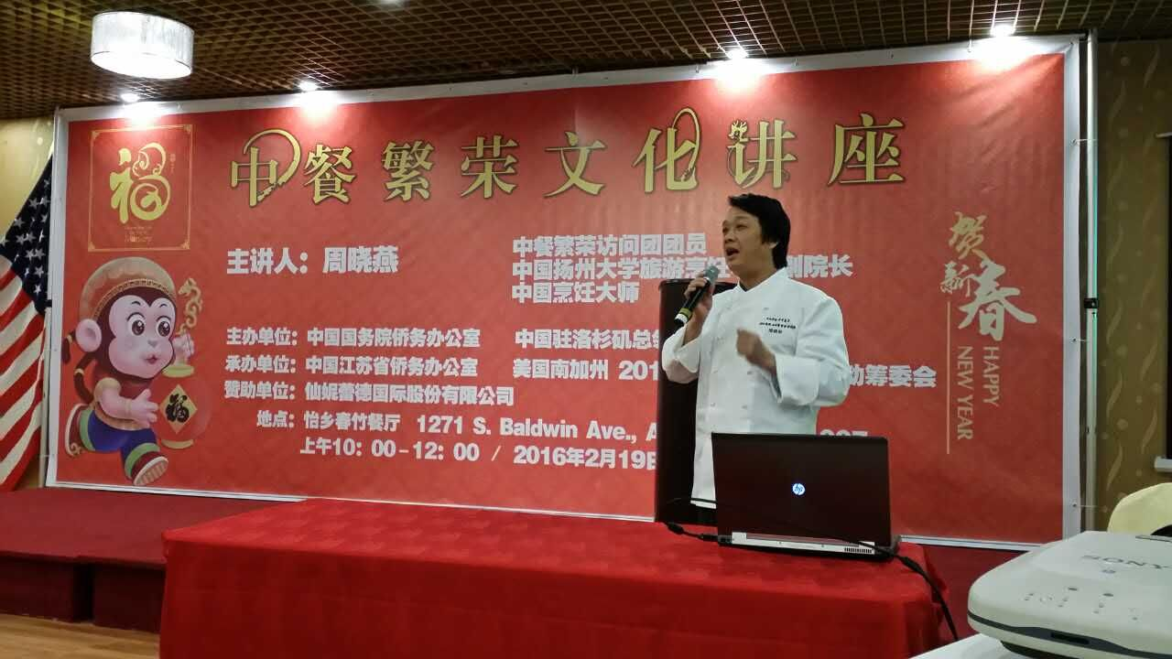
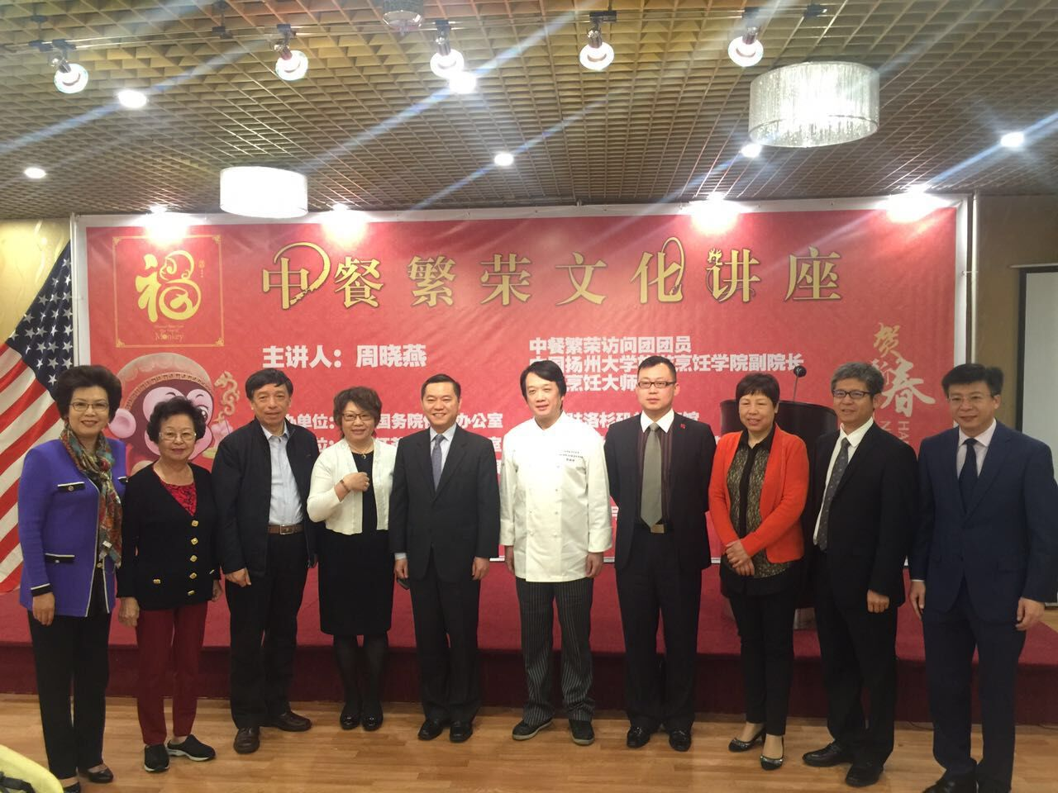
二、教育培训工作-中餐繁荣文化讲座

Slide 15
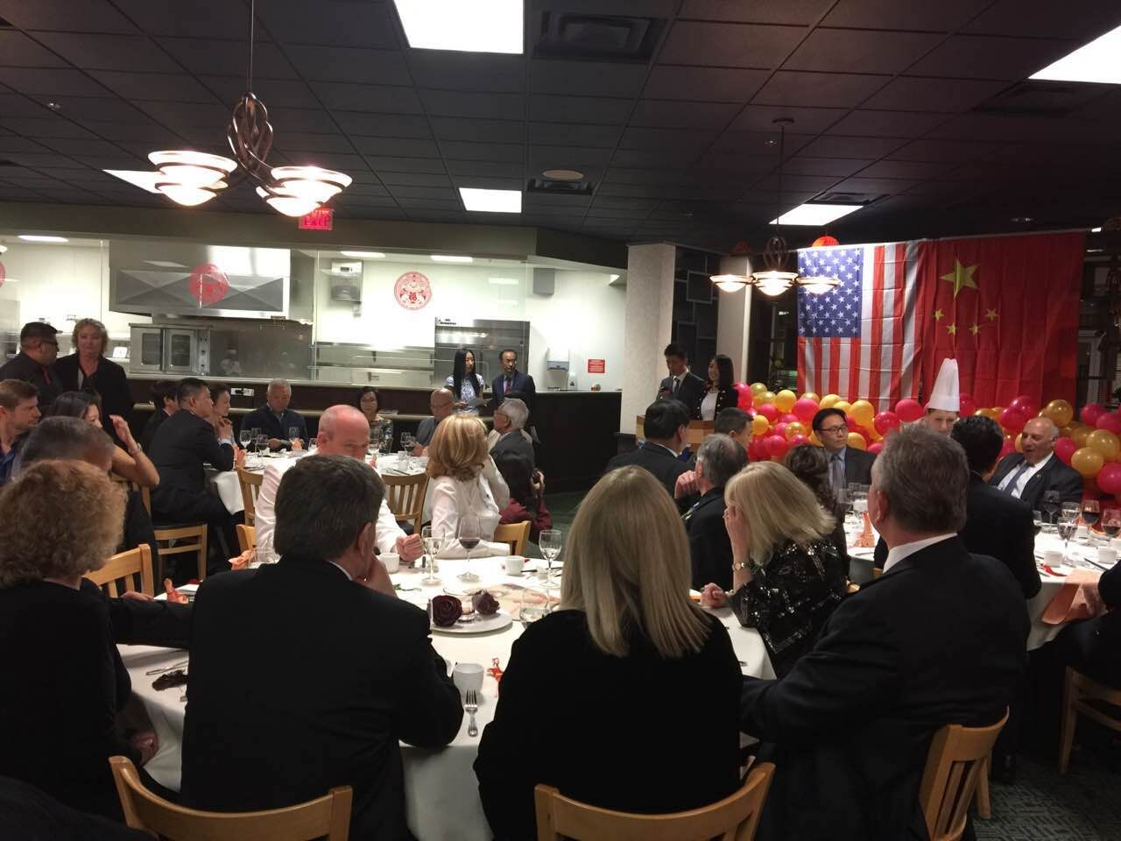
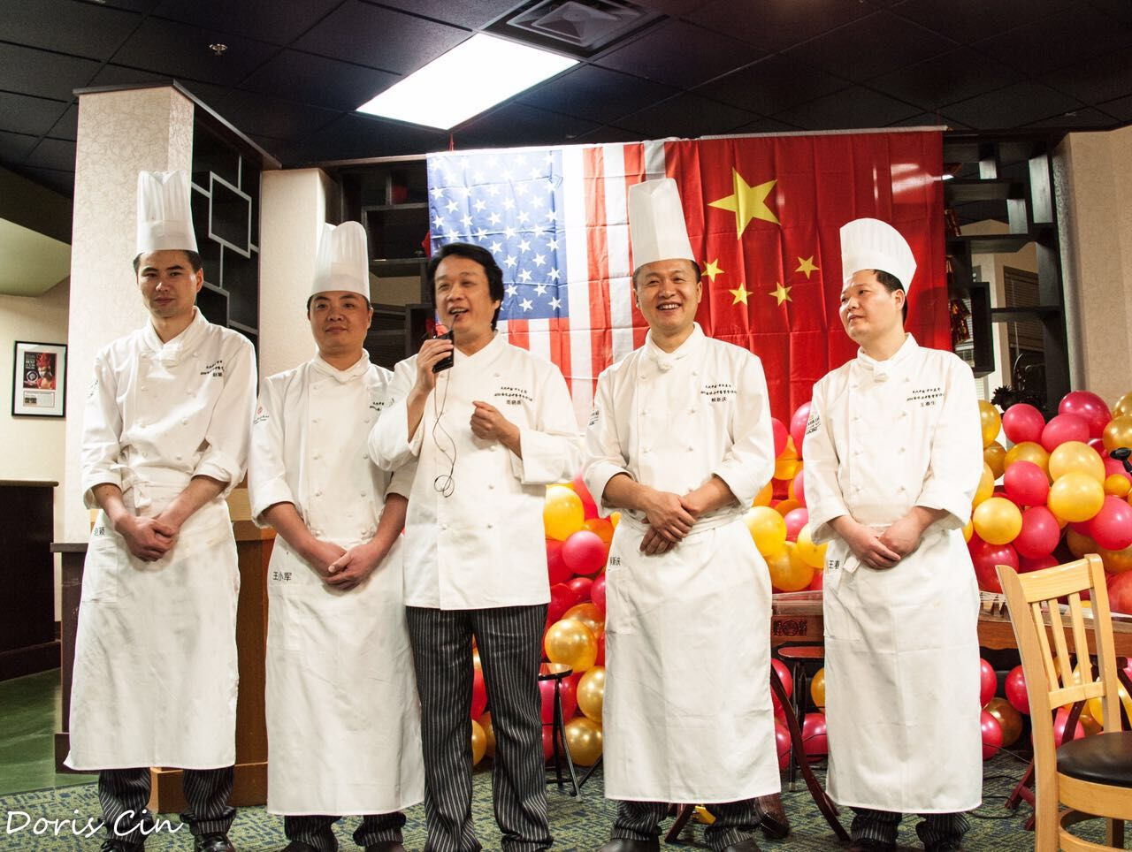
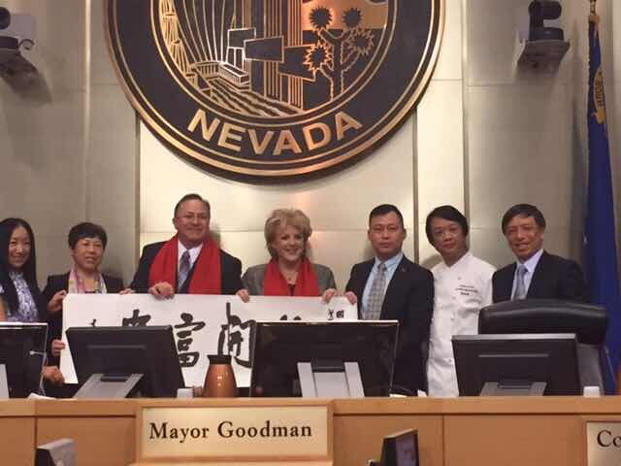
二、教育培训工作-海外春节送年夜饭
走
进
拉
斯
维
加
斯

Slide 16
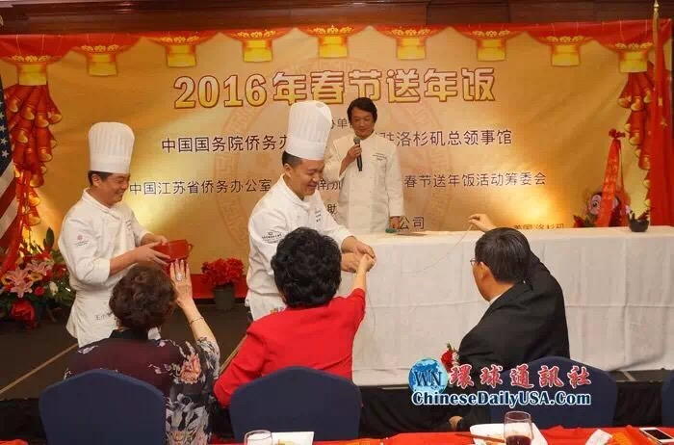
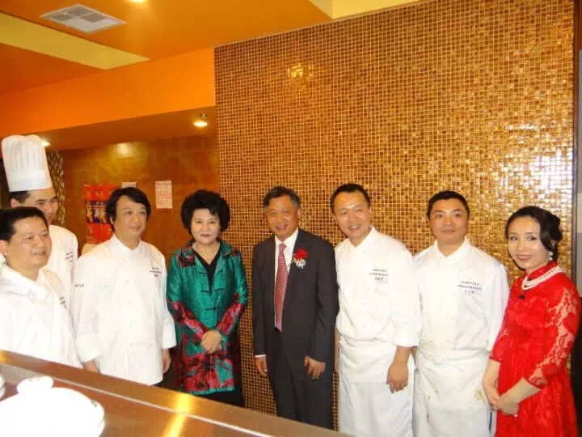
春节送年饭--走进洛杉矶

Slide 17
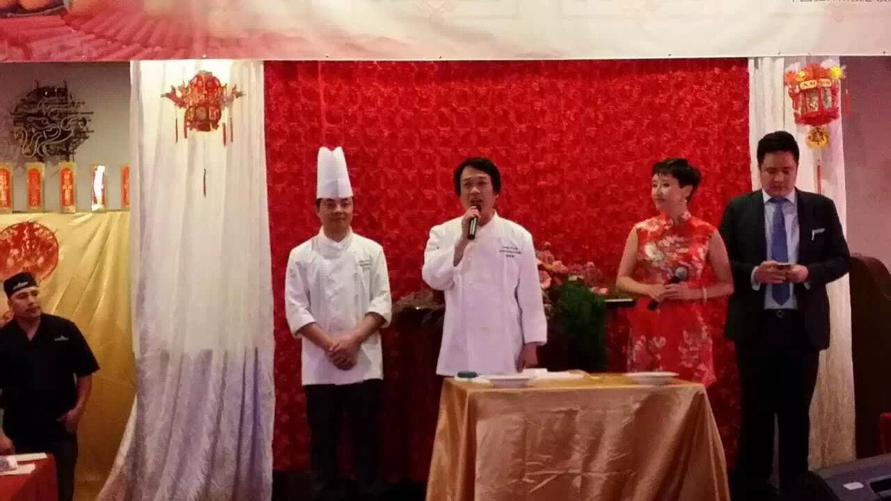
春节送年饭--走进休斯顿
休斯敦市市长宣布将2016年2月22日命名为休斯敦的“品味中餐日”

Slide 18
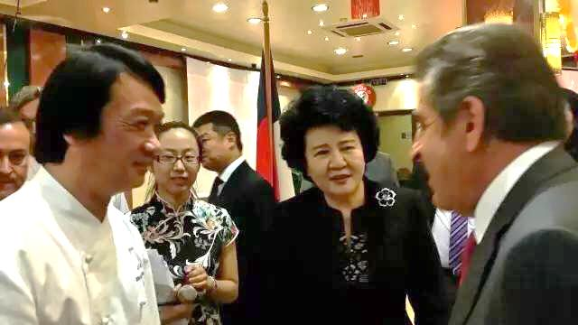
春节送年饭--走进智利

Slide 19
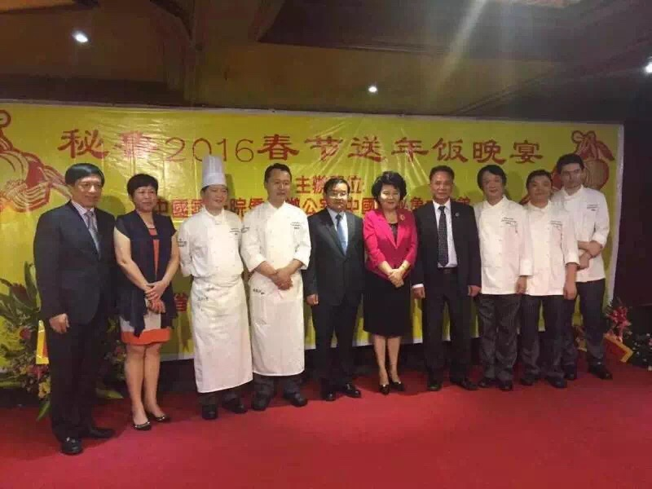
春节送年饭--走进秘鲁

Slide 20
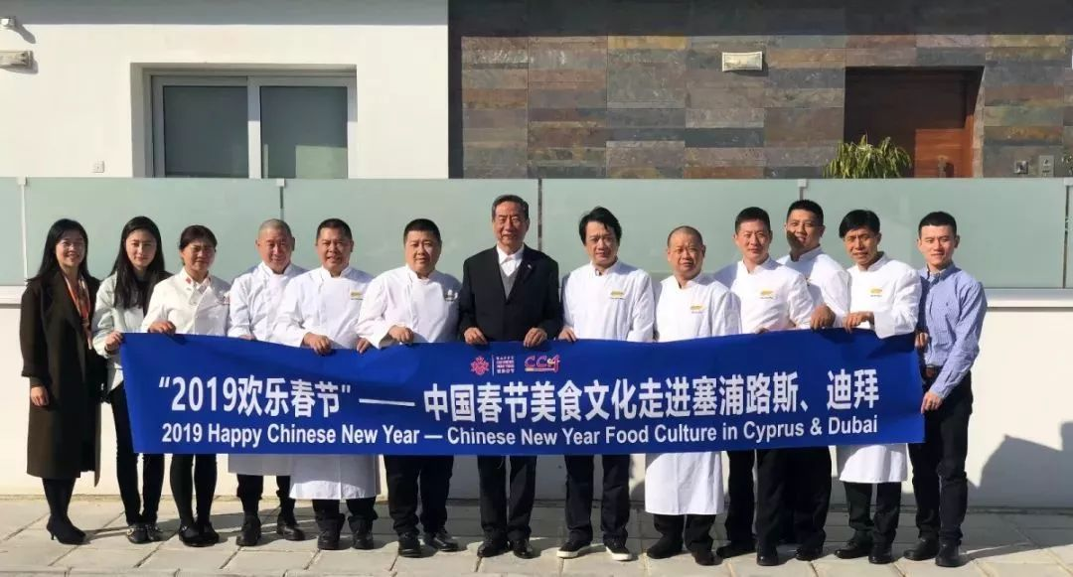
“2019欢乐春节”--走进塞浦路斯和迪拜

Slide 21
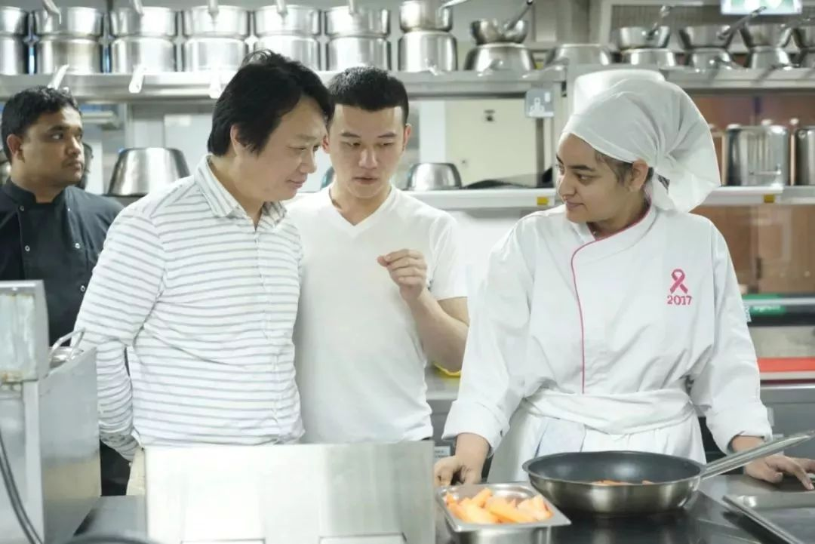
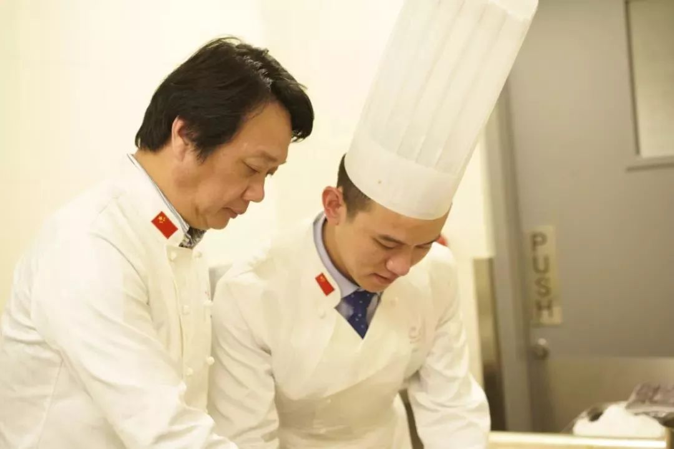
“2019欢乐春节”--走进塞浦路斯和迪拜
2019年1月，周晓燕大师作为中烹协五星总厨代表和代表团副团长、走进塞浦路斯与迪拜参加由文化和旅游部与中国烹饪协会联合举办的”2019欢乐春节”活动

Slide 22
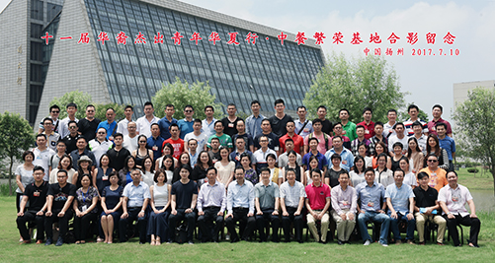
三、交流活动－第十一届世界华裔杰出青年华夏行
2017年7月10日，来自42个国家的84名华裔杰出青年，在国侨办国外司朱柳副司长的带领下参观了中餐繁荣基地。

Slide 23
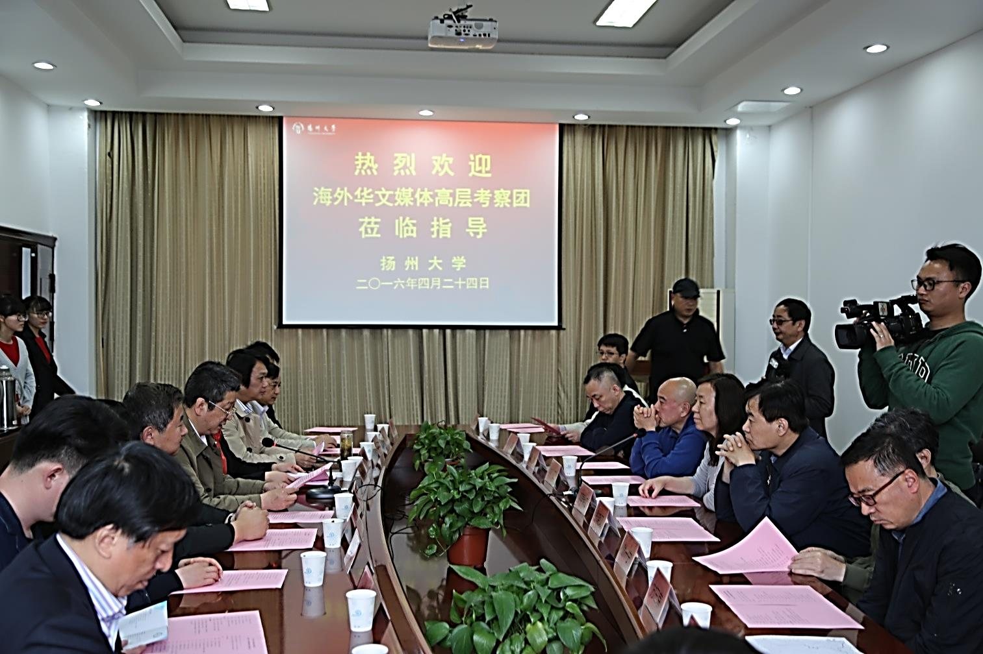
三、交流活动－海外媒体考察团

Slide 24
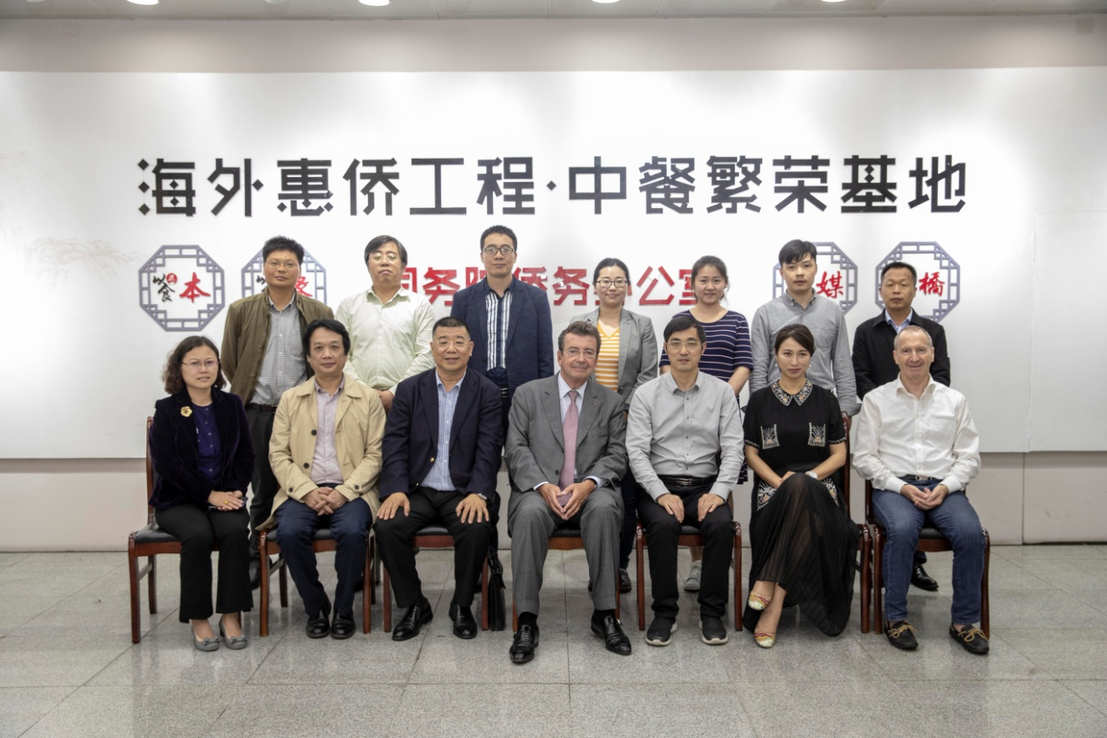
三、交流活动—考察交流
2018年5月22日，法国旅游发展署主席、法国终身旅游大使、laliste榜单创始人菲利普·福尔，凤凰卫视驻法国首席记者柳怡，世界中餐业联合会监事会主席武力一行来我院参观并洽谈。

Slide 25
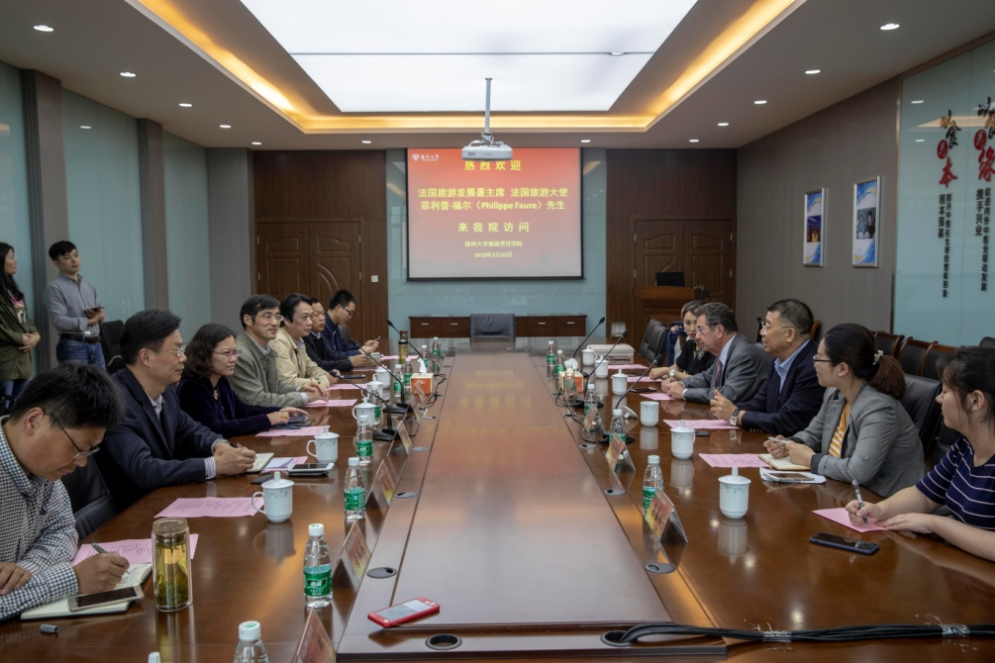

三、交流活动—考察交流
2018年5月22日，法国旅游发展署主席、法国终身旅游大使、laliste榜单创始人菲利普·福尔，凤凰卫视驻法国首席记者柳怡，世界中餐业联合会监事会主席武力一行莅临基地参观并洽谈。

Slide 26
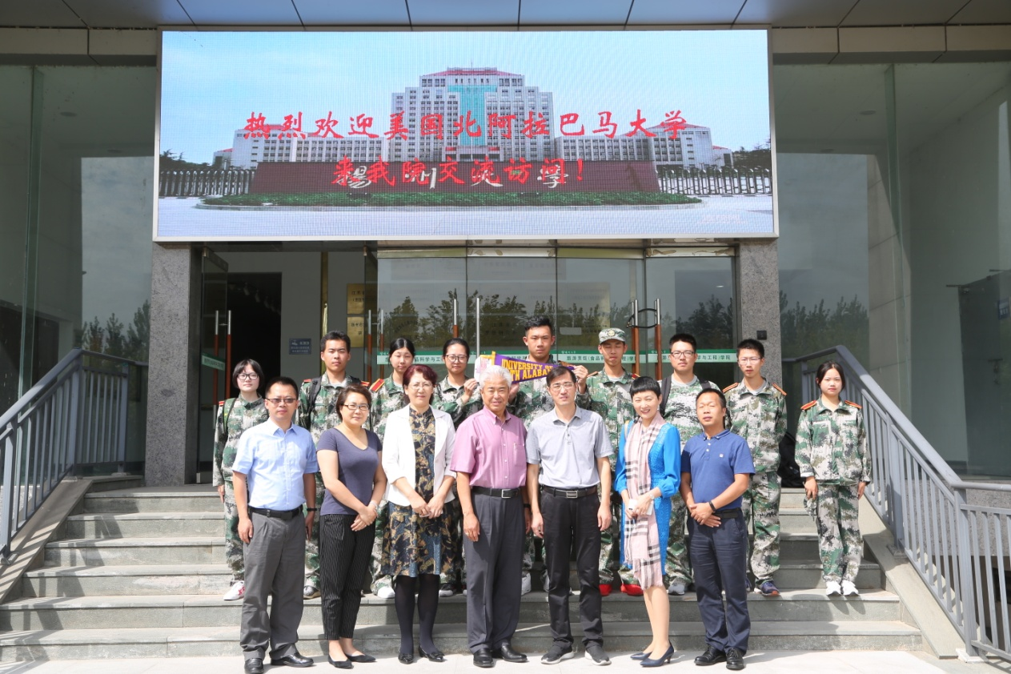
三、交流活动—考察交流
2018年9月11日，美国北阿拉巴马大学副校长张春生来访并进行深入交流。

Slide 27
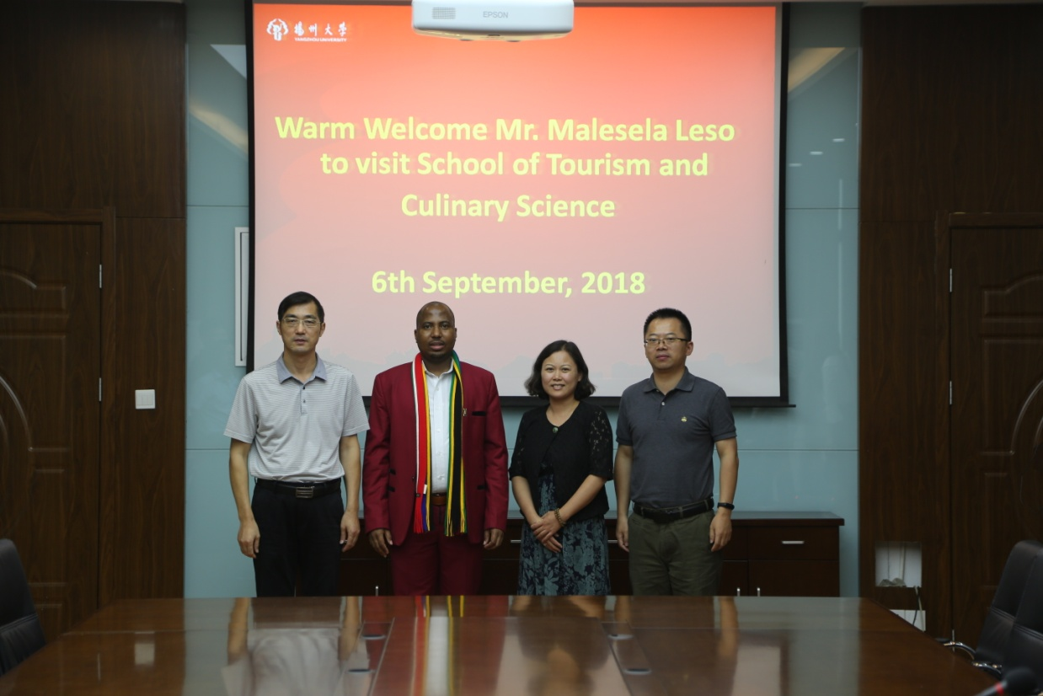
三、交流活动—考察交流
2018年9月6日，南非旅游部亚澳双边关系与合作事务处副处长Malesela Leso来访，双方展开深入探讨，并就留学生培训、师资培训等达成初步合作意向。

Slide 28
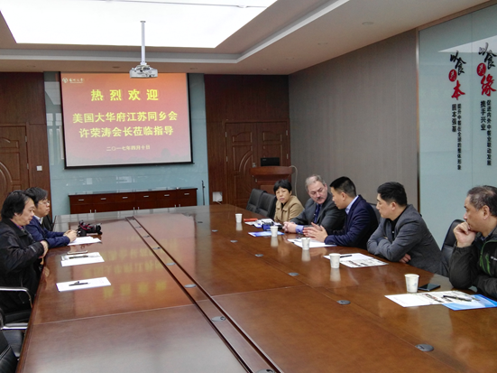
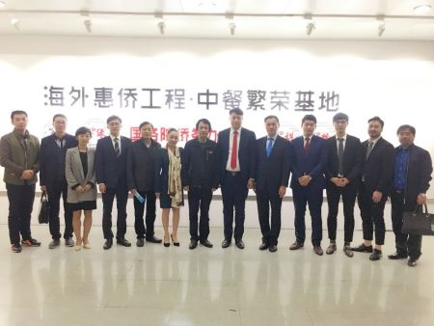
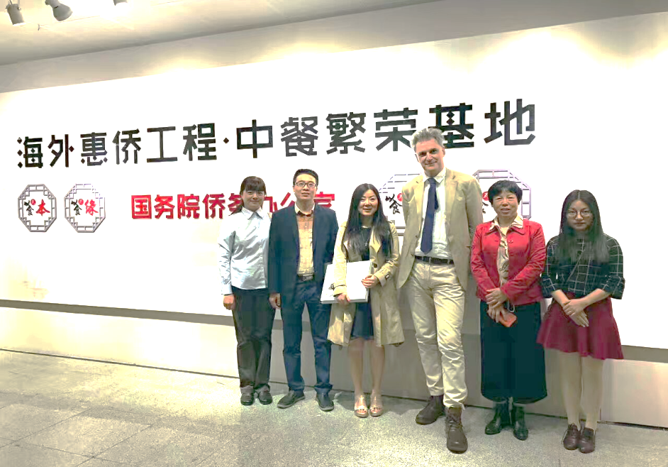
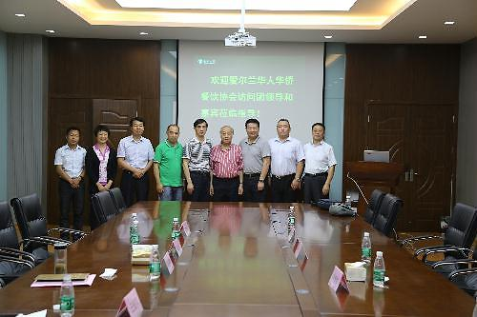
美国烹饪学院、英国EFEC、韩国、爱尔兰等参观交流

Slide 29
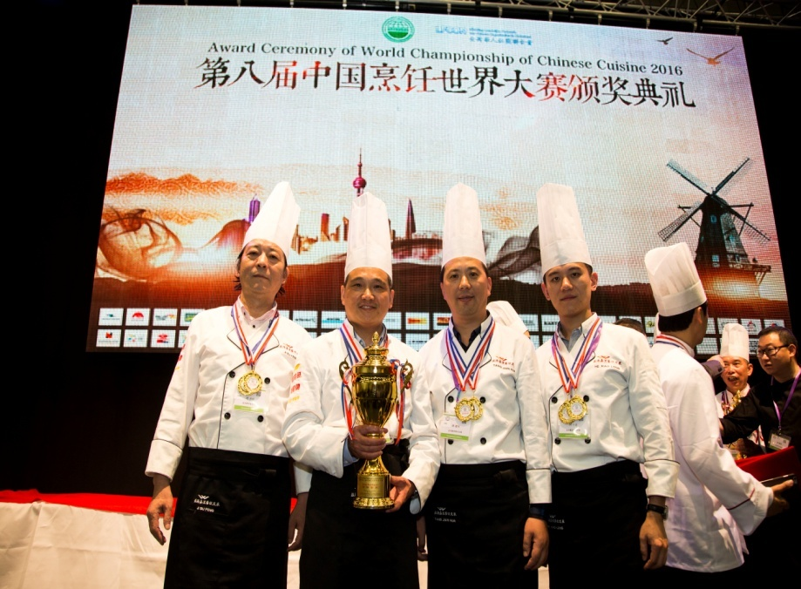
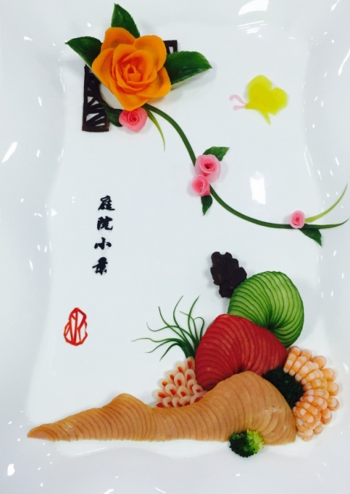
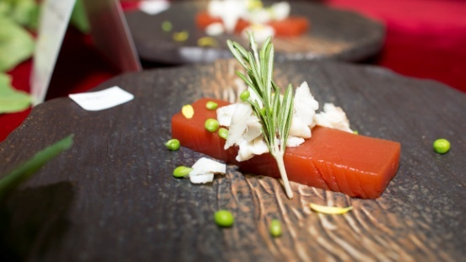
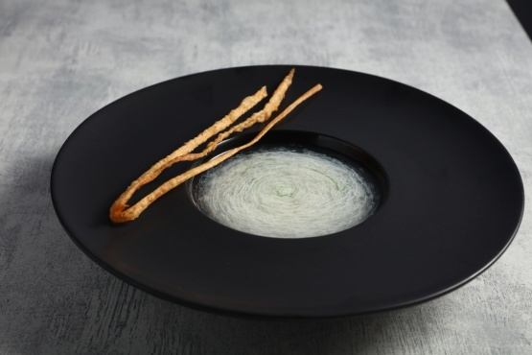
三、交流活动－烹饪专业教师组队参加世界大赛
荷兰鹿特丹举行的“第八届中国烹饪世界大赛”，扬州大学队以总分第一的成绩获得团体金奖

Slide 30
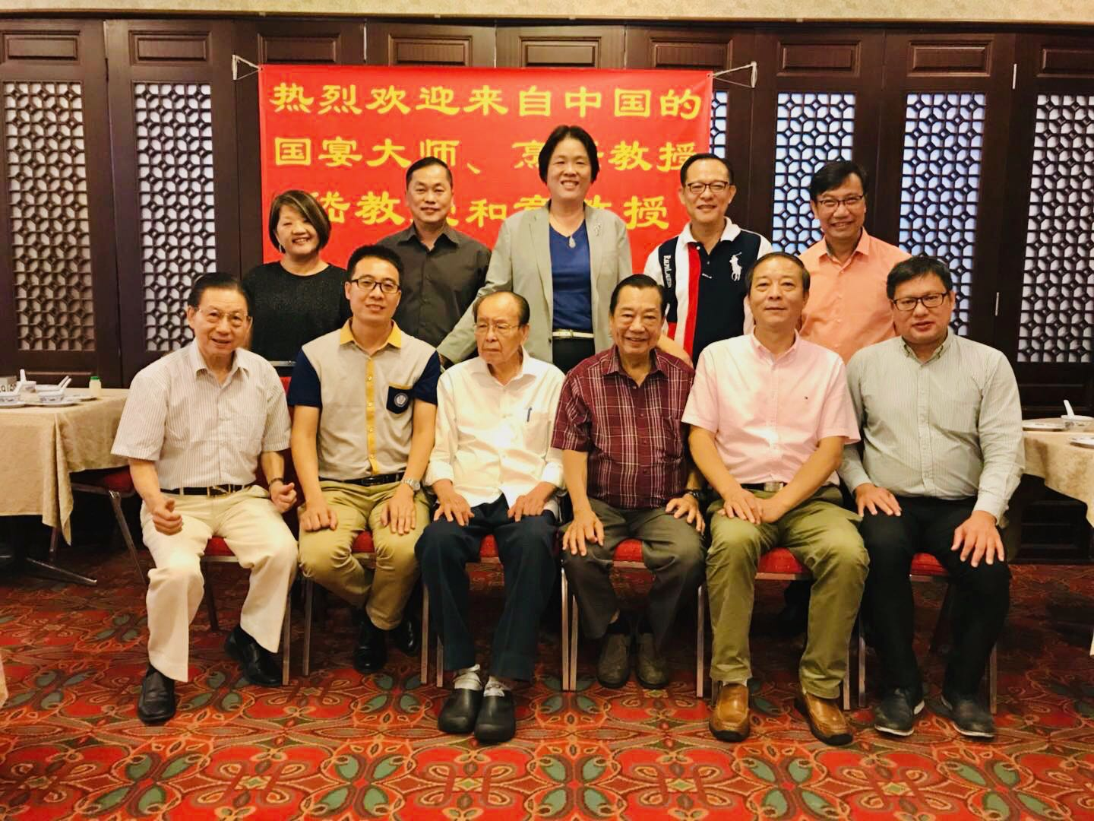
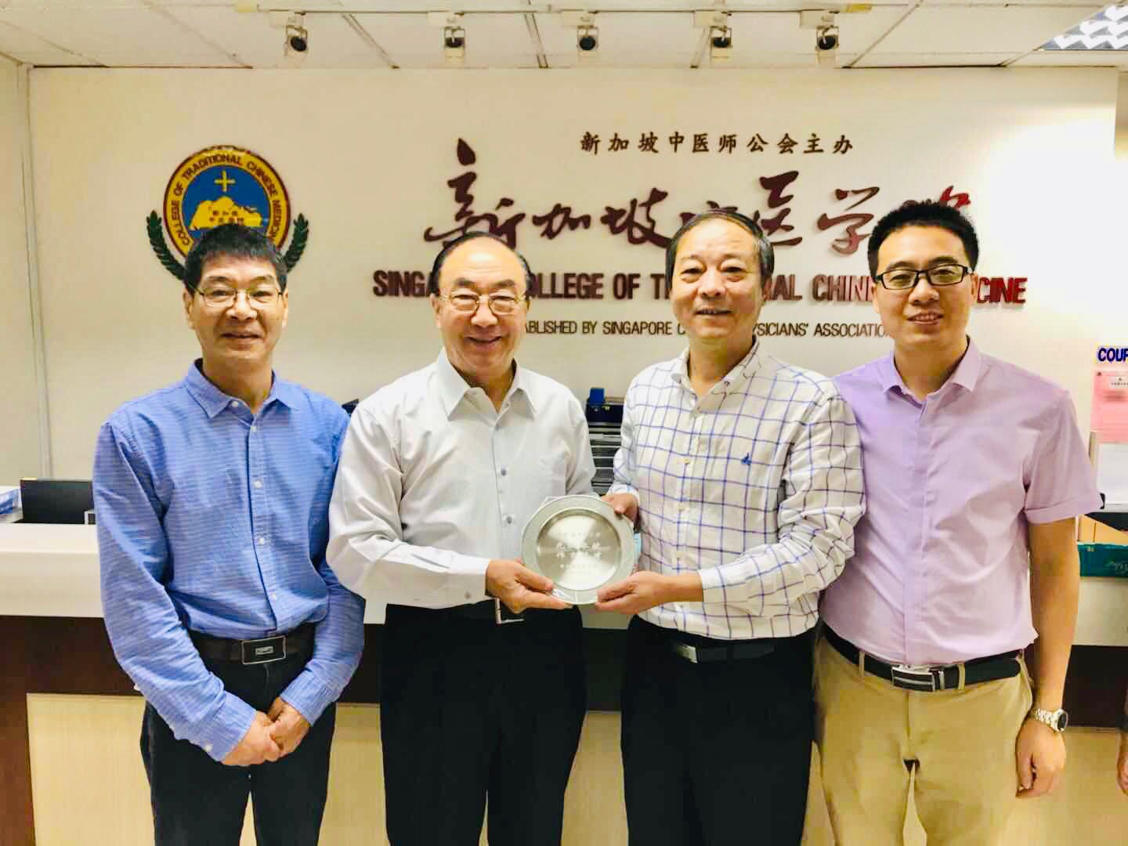
三、交流活动－赴新加坡交流
应新加坡餐饮同行邀请，嵇步峰、章海风两位老师于2018年10月17日至21日赴新加坡进行交流

Slide 31
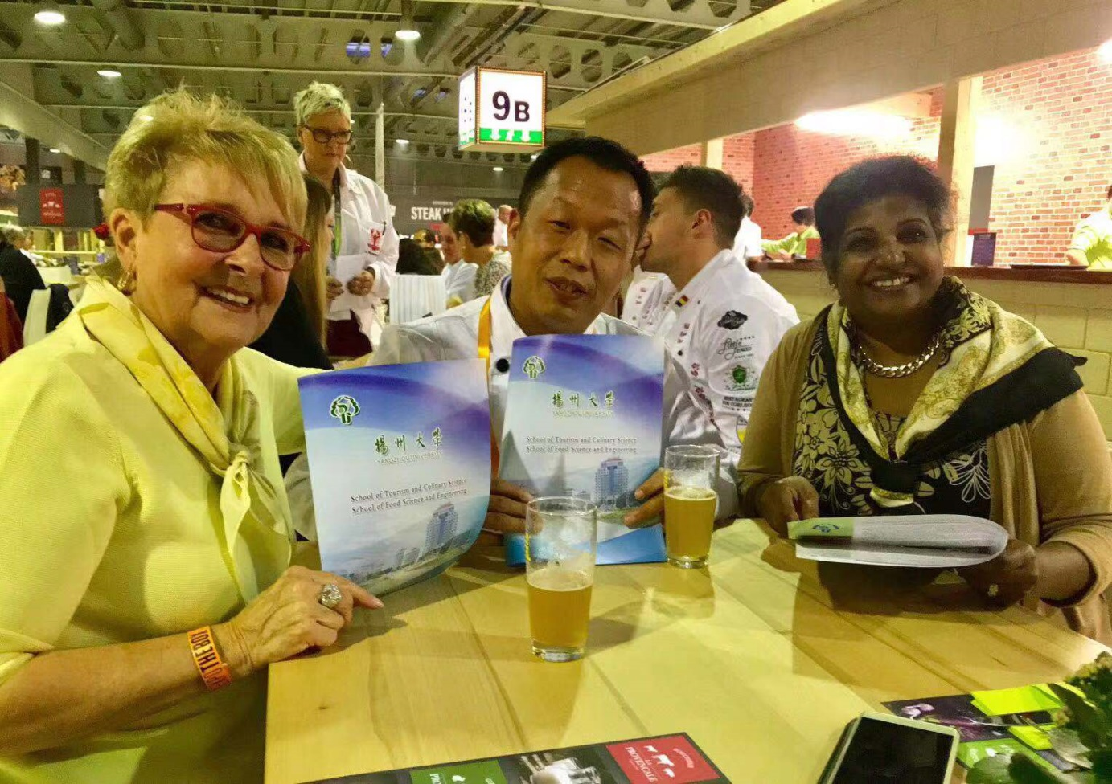
2018年11月23日至29日，孟祥忍老师应邀赴卢森堡观摩世界杯烹饪大赛，并在当地开展系列行业交流活动。
三、交流活动－赴卢森堡交流

Slide 32
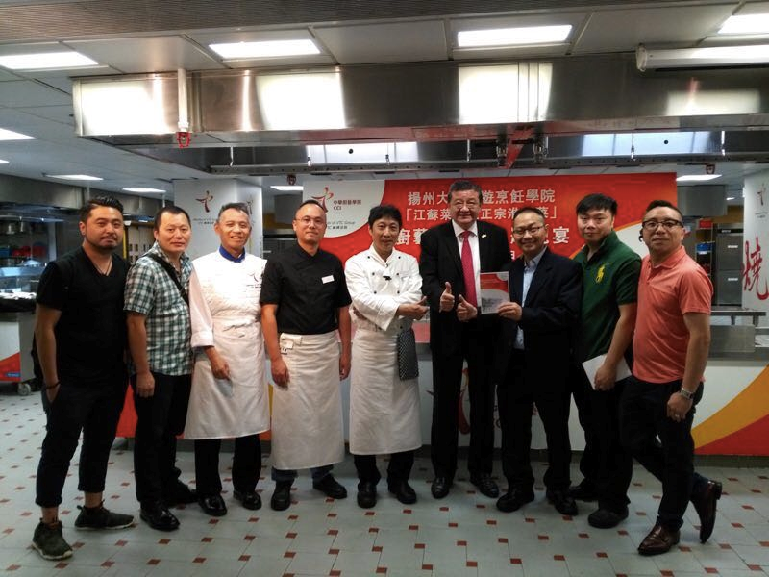
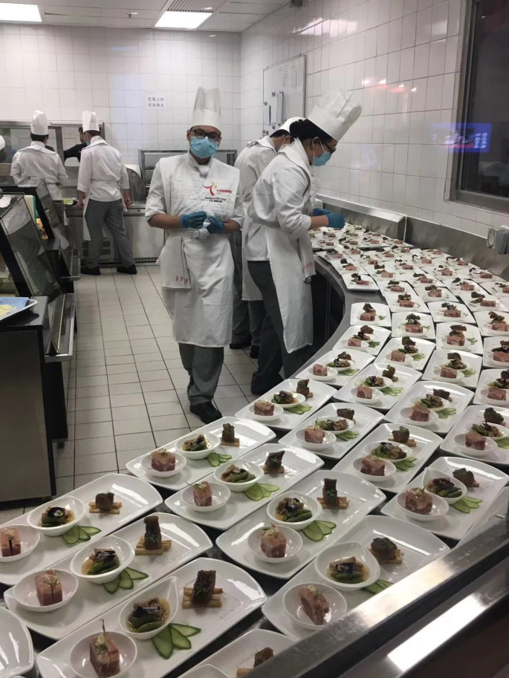
应香港中华厨艺学院的邀请，陈正荣、陈志炎两位教师于2018年8月15日至17日赴香港进行为期三天的交流访问。
三、交流活动－赴香港交流

Slide 33
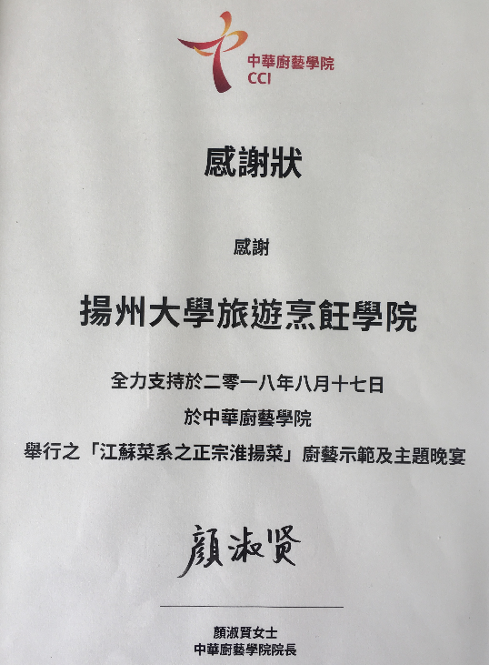
三、交流活动－赴香港交流
在港期间，两位大师表演了文思豆腐、松鼠鳜鱼、淮扬软兜等经典淮扬名菜，在中华厨艺学院制作“江苏菜系之正宗淮扬菜”主题晚宴。
中华厨艺学院院长颜淑贤女士专门制作感谢信以示感谢

